Slide 1


Makler BÜ meets KI
A Munich Re company
Übergabe
Vertraulich
16. Oktober 2026

Slide 2
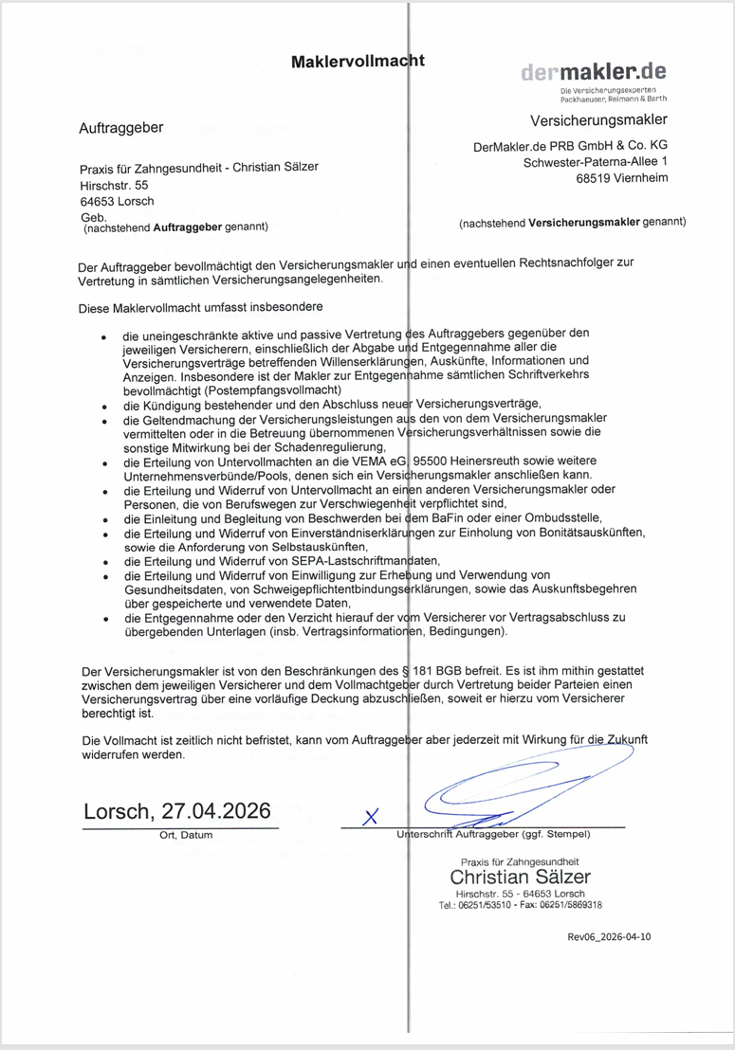
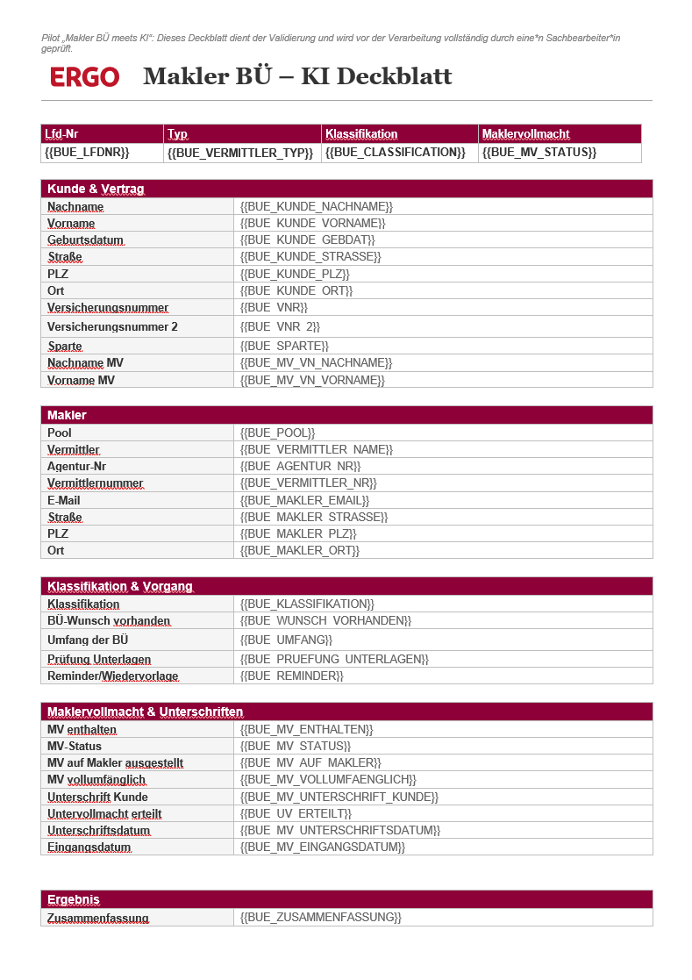
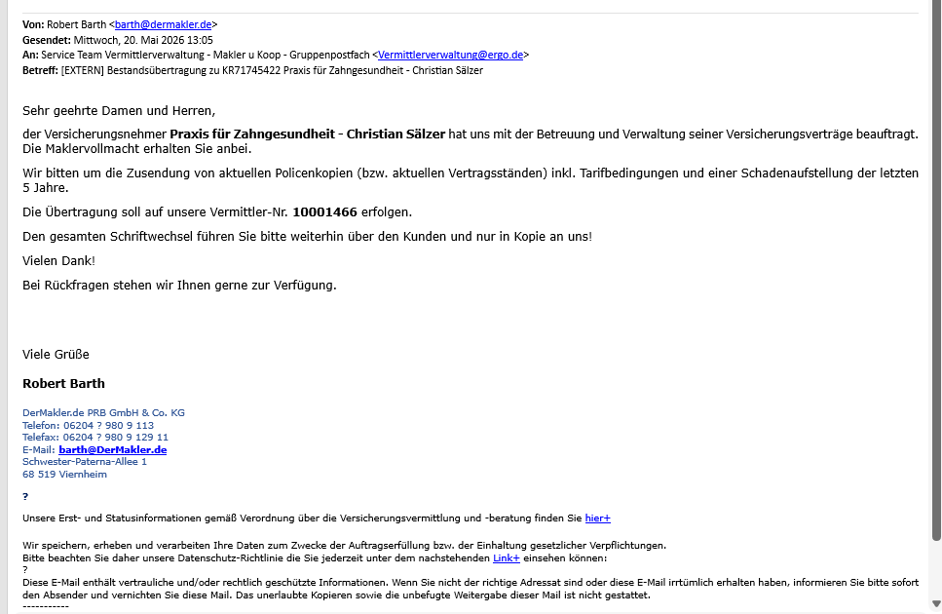


Der aktuelle Stand unseres Zielprozesses
MAKLER BÜ MEETS KI | AKTUELLER STAND DES PROZESSES
Celonis strukturiert die eingegangenen Mails inklusive Anhängen, der Prüfbot setzt die PDD-Logik sauber um und prüft alle Vorgänge.
ZIELBILD
EMWS
Schnittstelle
Dunkelverarbeitung
01
02
03
04
05
06
BE: HITL / Manuell
Original-Mail und Anhänge
Interpretation und Extraktion
KI-Deckblatt
EMWS-Schnittstelle
Postkorbvorgang je VNR
Prüfbot
Glattfälle laufen dunkel durch, Business Exceptions gehen an die Sachbearbeitung.
Eingang im Gruppenpostfach
aller relevanten Daten aus Mail und Anhängen
Strukturierte Zusammenfassung je Vorgang
Technische Übergabe als Postkorbvorgang
Mit Deckblatt und Datenpoolwerten
Prüft jeden Vorgang nach der PDD-Logik
Umgesetzt
Umgesetzt
Umgesetzt
Umgesetzt
Umgesetzt
In Umsetzung
in Optimierung
BIS ZUM POSTKORB
AB DEM POSTKORB
BISHER
Fokus IT
JETZT
Fokus Fach: Qualität der Extraktion erhöhen
BISHER
Fokus Fach
JETZT
Fokus IT

Slide 3
Workstream 1: Strukturierung | Celonis & EMWS
MAKLER BÜ MEETS KI | ÜBERGABE | WORKSTREAM 1
Sichere KI-Strukturierung der Eingangsmails und technische Übergabe als Postkorbvorgang mit Deckblatt und Datenpoolwerten.
ZIELBILD
ERGEBNISSE JE THEMA
Erledigt
Offen
KI-Deckblatt
Datenpool
EMWS-Schnittstelle
Extraktionslogik
Testing
Weitgehend umgesetzt
Weitgehend umgesetzt
In Umsetzung
Gestartet
Gestartet
Feldstruktur und BUE_*-Mapping aufgebaut
Datenpool als Übergabepunkt für Robotics definiert
EMWS als Zielweg definiert
Aufbau von Mail- und Anhangverarbeitung
Produktive Testläufe mit QS-Dokumentation
Technische Machbarkeit sichergestellt – Vorgänge werden erstellt
Deckblatt v1.6 bereitgestellt
36 Datenpoolfelder definiert und beantragt
Einbindung der EMMA-Liste
Qualität des KI-Deckblatts
Klassifikationslogik für BÜ aufgebaut
Multi-Agenten-Ansatz
Vollständige EMWS-E2E-Tests durchführen
Vollständige Feldvalidierung in Abnahme und Zuordnung im Postkorb
Kontrolle der kompletten Verarbeitung nach dem SIT-Update (23.10.)
Fortführende Verbesserung von Extraktion und Interpretation (Ausbaustufe 2)
Governance für Änderungen definieren
Kontinuierliche QS des Multi-Agenten-Ansatzes
ANSPRECHPARTNER
DELIVERABLES
ZEITPLAN
Okt.
Nov.
Dez.
Celonis
KI-Deckblatt
KW
42
43
44
45
46
47
48
49
50
51
SS
Stefan Schwarz
Entwicklung
Umsetzung Ausbaustufe 2 (Celonis)
Finalisierung des Aufbaus
VT
Victor Thoma
Datenpoolfelder
Arbeitsanweisung
QS
KI-Deckblatt ersetzt Sichtprüfung MV / Mail
Eingangsmanagement
QS-Prüfmatrix
Austausch Makler / HS
MS
Markus Schumann
EMWS-SST
Anbindung EMWS
EMWS
Testing
Kontinuierliche Fach- und Lasttests
JH
Jan-Steffen Holthusen

Slide 4
Durch die Einführung der KI-Deckblätter in den BÜ-Betrieb verändern sich die Arbeitsanweisungen
MAKLER BÜ MEETS KI | ARBEITSANWEISUNGEN KI-DECKBLATT
01
02
AUSGANGSLAGE
EINFÜHRUNG
ZIELBILD
Arbeitsanweisungen müssen angepasst werden
Deckblätter stichprobenartig prüfen
Deckblatt ersetzt die Sichtprüfung
Jedes 10. KI-Deckblatt im Detail gegen MV und Mail prüfen
Keine manuelle Prüfung von MV und Mail mehr
Das KI-Deckblatt ergänzt die Strukturierung der Eingangsmails.
Die Arbeitsanweisungen müssen deshalb den Umgang mit den Deckblättern und deren Prüfung festlegen.
Bei ausreichender Qualität ersetzt das KI-Deckblatt die manuelle Sichtprüfung der Maklervollmacht (MV) und der Mail. Die Sachbearbeitung arbeitet mit den Angaben des Deckblatts.
Die Stichprobe dient dazu, die Qualität der Deckblätter zu beurteilen. Alle Vorgänge durchlaufen in dieser Phase weiterhin die vollständige manuelle BÜ-Prüfung.
JE 10 VORGÄNGE
JE 10 VORGÄNGE
1 von 10: Deckblatt zusätzlich im Detail geprüft
Alle 10: Deckblatt statt Sichtprüfung von MV und Mail
Alle 10: vollständige manuelle Prüfung wie bisher
Leitgedanke Die Stichprobe in der Einführung belegt die Qualität der KI-Deckblätter, danach ersetzt das Deckblatt die Sichtprüfung von MV und Mail.

Slide 5
Workstream 2: Prüfbot | Robotics
MAKLER BÜ MEETS KI | ÜBERGABE | WORKSTREAM 2
Übersetzung der fachlichen BÜ-Regeln in einen wartbaren Prüfbot mit klaren Prozesswegen, Business Exceptions und Betriebslogik.
ZIELBILD
ERGEBNISSE JE THEMA
Erledigt
Offen
ANSPRECHPARTNER
PDD
Testing
Umsetzung
PDD
Weitgehend umgesetzt
Gestartet
Gestartet
DA
Dirk Amend
PDDs für KV und Komposit / Leben erstellt
Testkonzept sowie technische Teststrecke definiert
Blue-Prism-Zielprozess und technische Prüfstrecke beschrieben
CL
Christoph Reber-Lucht
Prüfschritte, Hostsysteme und Ergebniswege beschrieben
BEs, Prüfnotizen und Glattfälle in Testfälle überführt
PDD-Stand für Entwicklungsstart ausreichend
Prüfbot / Robotics
TJ
Tanja Juraschek
14 Business Exceptions definiert
Testfall-Excel mit Mailgenerator erstellt
Vollständige technische Funktionalität der EMWS-Schnittstelle
FS
Fabian Urs Stolz
Finaler Versionsschnitt und fachliche Abnahme
Heraussuchen der Produktiv-VNR
Testing
PF
Pauline Fey
DELIVERABLES
ZEITPLAN
Okt.
Nov.
Dez.
PDD KV
KW
42
43
44
45
46
47
48
49
50
51
Entwicklung
Umsetzung Prüfbots
Go-Live
PDD Komposit / Leben
Testing
Verträge in Produktion heraussuchen und Testing bis Go-Live
Prüfbot Testing
Notes:
PDD, Testing, Umsetzung

Slide 6
Workstream 3: Reporting
MAKLER BÜ MEETS KI | ÜBERGABE | WORKSTREAM 3
Verlässliche operative Steuerung von Rückständen, Eingängen und Abgängen sowie Übergang zu einem stabilen, regelmäßig betriebenen Reportingprozess.
ZIELBILD
ERGEBNISSE JE THEMA
Erledigt
Offen
ANSPRECHPARTNER
Datenverfügbarkeit
Reporting-Tool
Ausblick Celonis
HS
Abgeschlossen
Abgeschlossen
Gestartet
DA
Dirk Amend
Rohdatenzugriff auf MIS-O-Einzeldaten hergestellt
Excel-Reporting für Rückstände, Eingänge und Ausgänge für HS und Makler aufgebaut
Celonis als langfristiges E2E-Reporting-Zielbild
Makler
OPAG- und Verbunddaten eingebunden
SharePoint als Datenübergabe vorbereitet
KS
Kiya Wolfgang Staudt
Tägliches Reporting für Ein- und Ausgänge
OPAG/Verbund, Altersstruktur, Ein- und Ausgänge in einem Reporting-Dashboard
NF
Nuria Garcia-Fernandez
Automatisierter Rohdatenupload
Altersstruktur der Vorgänge verfügbar
Integration in bestehendes HS-Dashboard
Architektur und Datenquellen finalisieren
DELIVERABLES
ZEITPLAN
Okt.
Nov.
Dez.
Reporting HS
KW
40
41
42
43
44
45
46
47
48
49
50
51
Reporting HS | Makler
Reporting Makler
Wöchentliches Reporting, immer montags
Entwicklung
Aufbau Excel
Fertige Reportingtools für HS / Makler
Bedienungsanleitung
Celonis-Entwicklung
Konzeption
Aufbau und Datenanbindung
Notes:
Datenverfügbarkeit, Tooling, Ausblick Celonis
Rückblick letzte Wochen mit Entwicklung

Slide 7
Workstream 4: Fachkonzept | Revisionsanforderungen
MAKLER BÜ MEETS KI | ÜBERGABE | WORKSTREAM 4
Konsolidierte Single Source of Truth für Zielprozess, Architektur, Kontrollen, Governance, Testing, Betrieb und spätere Changes.
ZIELBILD
ERREICHTE SCHWERPUNKTE · 5
OFFENE PUNKTE NACH KAPITEL · 4
ANSPRECHPARTNER
Advisory-Anforderungen in fünf Kapitel strukturiert
01
Kontrollkonzept und Human in the Loop
Fachliche PO
End-to-End-Prozess und Lösungsarchitektur aus Celonis, EMWS und Bots beschrieben
Kontrollen sauber definieren, Stichprobenquoten, Reduktionskriterien und Eskalationslogik finalisieren
DA
Dirk Amend (HS)
CL
Christoph Reber-Lucht (Makler)
Prüfbot und HITL als zentrale Kontrollkomponenten dargestellt
02
Prüfkatalog und Data Governance
BÜ-Regelkatalog, KI-Deckblatt, Datenpool und PDDs eingeordnet
Zulieferung der finalen Extraktions- und Interpretationslogik von Celonis, Definition der Verantwortlichkeiten (RACI-Matrix)
NF
Nuria Garcia-Fernandez (Makler)
BEs, Test-, Stichproben- und Eskalationsmodell als Arbeitsstand entwickelt
03
Business-Exception-Steuerung
Celonis
Owner, SLA und Eskalation für die BE-Steuerung festlegen, Lieferung der Celonis-Testverfahren aus früheren Projekten (Best Practices)
SS
Stefan Schwarz
VT
Victor Thoma
04
KPI-Reporting
Komplettes KPI-Reporting des Prüfbots von Robotics zuliefern lassen, Prozessreporting von Celonis einbauen
DELIVERABLES
ZEITPLAN
Okt.
Nov.
Dez.
Aktuelle Version Fachkonzept
KW
42
43
44
45
46
47
48
49
50
51
Entwicklung
Finalisierung und Übergabe an Revision
Übergabe
Notes:
Fokus auf Kapitel des Fachkonzept

Slide 8
Gesamtzeitplan bis Jahresende
MAKLER BÜ MEETS KI | GESAMTZEITPLAN
WORKSTREAM
THEMA
Oktober
November
Dezember
KW
42
43
44
45
46
47
48
49
50
51
52
53
Tag
12
13
14
15
16
17
18
19
20
21
22
23
24
25
26
27
28
29
30
31
1
2
3
4
5
6
7
8
9
10
11
12
13
14
15
16
17
18
19
20
21
22
23
24
25
26
27
28
29
30
1
2
3
4
5
6
7
8
9
10
11
12
13
14
15
16
17
18
19
20
21
22
23
24
25
26
27
28
29
30
31
Wochentag
M
D
M
D
F
S
S
M
D
M
D
F
S
S
M
D
M
D
F
S
S
M
D
M
D
F
S
S
M
D
M
D
F
S
S
M
D
M
D
F
S
S
M
D
M
D
F
S
S
M
D
M
D
F
S
S
M
D
M
D
F
S
S
M
D
M
D
F
S
S
M
D
M
D
F
S
S
M
D
M
D
Celonis Ausbaustufe 2
Umsetzung Ausbaustufe 2
Finalisierung des Aufbaus Di. 01.12.
Celonis Mailumleitung
Go-Live Di. 20.10.: Umleitung der Mails läuft über Celonis
WS 1
EMWS-Schnittstelle
SIT-Update: Kontrolle der Verarbeitung
Strukturierung
Celonis & EMWS
Anbindung EMWS
Arbeitsanweisung
QS
KI-Deckblatt ersetzt Sichtprüfung MV / Mail
Austausch Makler / HS
Testing Celonis
Kontinuierliche Fach- und Lasttests
WS 2
Umsetzung Prüfbot
Umsetzung Prüfbots
Go-Live Mo. 14.12.
Prüfbot
Robotics
Testing Prüfbot
Verträge in Produktion heraussuchen und Testing bis Go-Live
WS 3
Reporting HS | Makler
Reporting
Reportingtools fertig (19.10.), danach wöchentliches Reporting, immer montags
Celonis-Reporting
Konzeption
Aufbau und Datenanbindung
WS 4 Fachkonzept
Fachkonzept
Finalisierung und Übergabe an Revision
Übergabe Mi. 02.12.
Heute, Fr. 16.10.
Jahresende, Do. 31.12.
MEILENSTEINE BIS JAHRESENDE
Mo. 19.10.2026
Di. 20.10.2026
Fr. 23.10.2026
Do. 29.10.2026
Di. 01.12.2026
Mi. 02.12.2026
Mo. 14.12.2026
Anbindung EMWS, Reportingtools fertig
Go-Live Celonis: Umleitung der Mails
SIT-Update, Kontrolle der Verarbeitung
Arbeitsanweisung: Austausch Makler / HS
Celonis Ausbaustufe 2 finalisiert
Fachkonzept an Revision übergeben
Go-Live Prüfbot

Slide 9
Meeting Cadence der Phase 2: Welche Meetings behalten wir für die weitere Bearbeitung bei?
MAKLER BÜ MEETS KI | MEETING CADENCE
Montag
Dienstag
Mittwoch
Donnerstag
Freitag
TERMINE PRO WOCHE
5
Daily KI-Runde
Daily KI-Runde Montag bis Freitag
TÄGLICH
2
Projektteam Check-In
WÖCHENTLICH
PROJEKTTEAM
FÜHRUNG
PROJEKTTEAM
1
Projektteam
Check-In
Führungskräfte-
Austausch
Projektteam
Check-In
Führungskräfte-Austausch
1
Celonis Austauschtermin
CELONIS
Celonis
Austauschtermin
9 Termine je Woche in Phase 2
Notes:
Meeting Cadence, Mittwoch Celonis, Führungskräfte Mittwoch, Dienstag und Donnerstag JF, Daily KI-Runde
Boxen Montag bis Freitag und darunter die jeweiligen Termine als Diskussionsbasis

Slide 10
Workstream 1: Strukturierung | Celonis & EMWS
MAKLER BÜ MEETS KI | ÜBERGABE | WORKSTREAM 1
Sichere KI-Strukturierung der Eingangsmails und technische Übergabe als Postkorbvorgang mit Deckblatt und Datenpoolwerten.
ZIELBILD
ERREICHTE SCHWERPUNKTE · 4
OFFENE PUNKTE · 4
ANSPRECHPARTNER
KI-Deckblatt und BUE_*-Feldmodell fachlich vorbereitet
Funktionalität der EMWS-SST finalisieren und sicherstellen
Celonis
Multi-Agenten-Ansatz und Gruppenpostfach etabliert
Datenpoolwerte und Dokumentübertragung verifizieren
SS
Stefan Schwarz
Datenpoolfelder und EMWS-Zielweg spezifiziert
Extraktions- und Interpretationslogik der Ausbaustufe 2 kontinuierlich verbessern
VT
Victor Thoma
Erste produktionsnahe Last- und Qualitätstests durchgeführt
Eingangsmanagement
Action Flow, Prompts und Agentenarchitektur dokumentieren
MS
Markus Schumann
EMWS
JH
Jan-Steffen Holthusen
DELIVERABLES
ZEITPLAN
Okt.
Nov.
Dez.
KI-Deckblatt
KW
42
43
44
45
46
47
48
49
50
51
Entwicklung
Umsetzung Ausbaustufe 2 (Celonis)
Finalisierung des Aufbaus
Datenpoolfelder
Arbeitsanweisung
QS
KI-Deckblatt ersetzt Sichtprüfung MV / Mail
Prüf- / QS-Matrix
Austausch Makler / HS
EMWS-SST
Anbindung EMWS
Testing
Kontinuierliche Fach- und Lasttests

Slide 11
Workstream 2: Prüfbot | Robotics
MAKLER BÜ MEETS KI | ÜBERGABE | WORKSTREAM 2
Übersetzung der fachlichen BÜ-Regeln in einen wartbaren Prüfbot mit klaren Prozesswegen, Business Exceptions und Betriebslogik.
ZIELBILD
ERREICHTE SCHWERPUNKTE · 5
OFFENE PUNKTE · 6
ANSPRECHPARTNER
PDDs für KV und Komposit / Leben weitgehend aufgebaut
Finalen Versionsschnitt und fachliche Abnahme herstellen
PDD
14 Business Exceptions und 7 Prüfnotizen strukturiert
Screenshots, Prozessstart/-ende und Notizerstellung vervollständigen
DA
Dirk Amend
Prüfschritte, Datenquellen und Routinglogik beschrieben
CL
Christoph Reber-Lucht
Übergabe positiver Fälle an bestehende BÜ-Bots konzipiert
KV-, Komposit- und Leben-Logik final konsistent halten
Handlungsleitfaden für manuelle BE-Bearbeitung ableiten
Prüfbot / Robotics
Testkonzept aufbereitet
TJ
Tanja Juraschek
Testing-Excel vollständig befüllen
Alle Einzeltests durchführen und dokumentieren
FS
Fabian Urs Stolz
Testing
PF
Pauline Fey
DELIVERABLES
ZEITPLAN
Okt.
Nov.
Dez.
PDD KV
KW
42
43
44
45
46
47
48
49
50
51
Entwicklung
Umsetzung Prüfbots
Go-Live
PDD Komposit / Leben
Testing
Verträge in Produktion heraussuchen und Testing bis Go-Live
Prüfbot Testing
Notes:
PDD, Testing, Umsetzung

Slide 12
Workstream 3: Reporting
MAKLER BÜ MEETS KI | ÜBERGABE | WORKSTREAM 3
Verlässliche operative Steuerung von Rückständen, Eingängen und Abgängen sowie Übergang zu einem stabilen, regelmäßig betriebenen Reportingprozess.
ZIELBILD
ERREICHTE SCHWERPUNKTE · 4
OFFENE PUNKTE · 4
ANSPRECHPARTNER
Excel-Zwischenreporting für Rückstand, Ein- und Abgänge aufgebaut
Abweichung zwischen Verbund und MIS-O abschließend erklären
HS
Tägliche Datenbeladung, Vertretung und Montagsversand festlegen
DA
Dirk Amend
OPAG-/Verbundsicht, Alter und SLA-Konfiguration vorgesehen
Makler
Tägliche Rohdatenlogik für Bestandsvergleiche etabliert
Gemeinsamen SharePoint und Berechtigungen finalisieren
KS
Kiya Wolfgang Staudt
Übergabe und Dashboard-Integration begonnen
Masterdatei, Bedienung und Abgrenzungslogik versioniert dokumentieren
NF
Nuria Garcia-Fernandez
DELIVERABLES
ZEITPLAN
Okt.
Nov.
Dez.
Reporting HS
KW
42
43
44
45
46
47
48
49
50
51
Reporting HS
Reporting Makler
Wöchentliches Hochladen der MIS-O-Berichte, Reporting immer montags
Reporting Makler
Bedienungsanleitung
Wöchentliches Hochladen der MIS-O-Berichte, Reporting immer montags
Notes:
Datenverfügbarkeit, Tooling, Ausblick Celonis
Rückblick letzte Wochen mit Entwicklung

